Slide 1
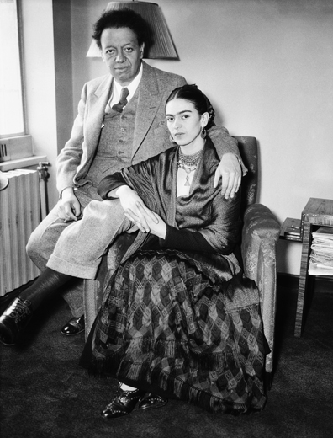
Diego Rivera (1886-1957) Frida Kahlo (1907-1954)

Slide 2
Algunas obras de Frida Kahlo:

Slide 3
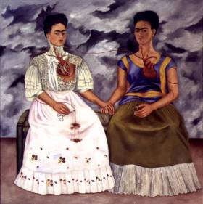
Las dos Fridas

Slide 4
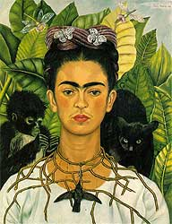
Autorretratro con collar de espinas

Slide 5
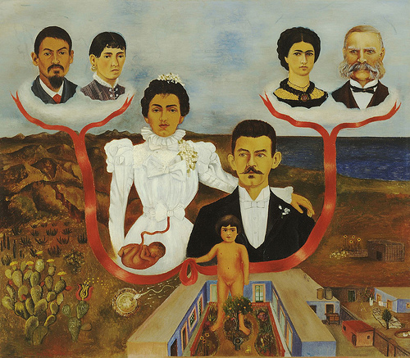
Mis abuelos, mis padres y yo

Slide 6
Diego en mi pensamiento

Slide 7
Algunas obras de Diego Rivera:

Slide 8
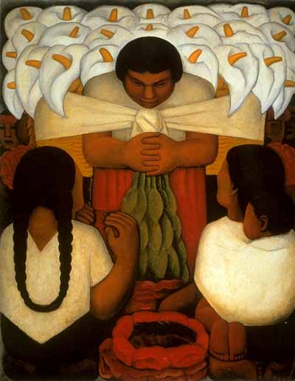
Día de las Flores

Slide 9
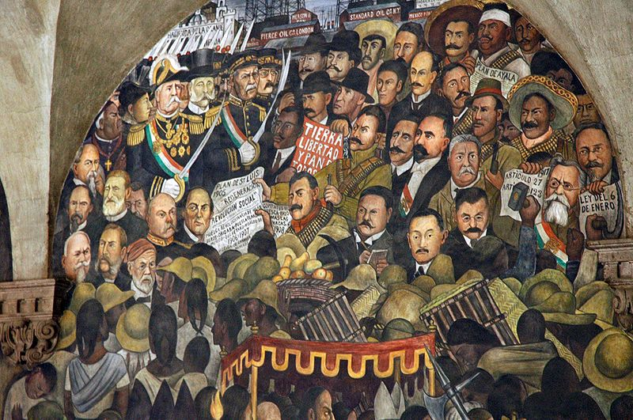
Palacio Nacional. La Historia de México.
Periodo de la Revolución Mexicana

Slide 10
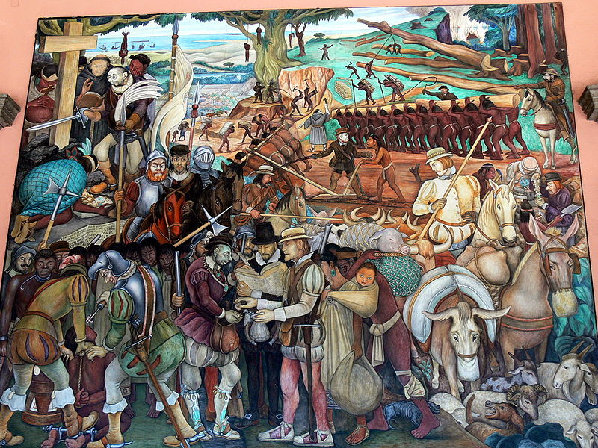
Palacio Nacional. La Historia de México.
Explotación de México por los conquistadores españoles

Slide 11
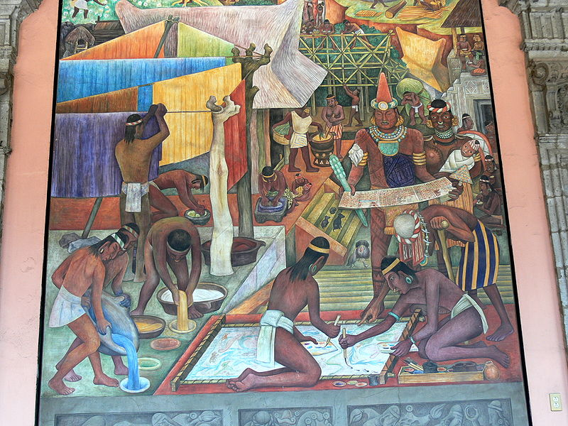
Palacio Nacional. La Historia de México.
La vida de los Aztecas, tiñiendo telas

Slide 12
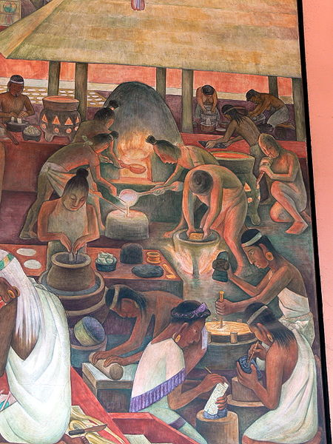
Palacio Nacional. La Historia de México.
La vida de los Aztecas, la producción de oro

Slide 13
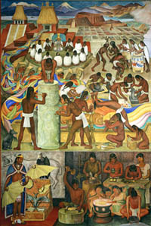
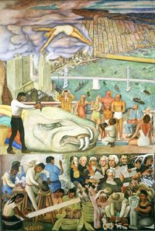
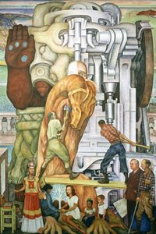
MURAL UNIDAD PANAMERICANA
CITY COLLEGE, SAN FRANCISCO

Slide 14
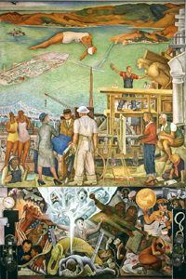
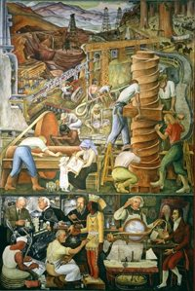
MURAL UNIDAD PANAMERICANA
CITY COLLEGE, SAN FRANCISCO

